Slide 1
Projets du Sénégal

Slide 2
Ecole Doctorale
“Eau, Qualité et Usages de l’Eau”
Projet ACEWATERIII (2024-2027), : Towards transboundary river eco-socio-system resilience and status of WEFE Nexus implementation
  27 institutions de recherche et de formations à travers l’Afrique et réparties en 3 groups (CEANWATCE, SANWATCE, WANWATCE)
  Sites d’étude : BV Sénégal (Abdoulaye FATY, Coura KANE, Mbayang THIAM, Ephigénie MADIOUNE), Casamance (Pape Samba DIOP), Mares du Ferlo (Madina BA)
  4 Formations interdisciplinaires
Hydrodiplomacy and conflict resolution in shared watersheds (national and/or international) (Prof. Alioune KANE)
International “Doctoriales” of Water Sciences (24-26 juin 2025 à Dakar)
Allocation of water resources in transboundary river basins: legal instruments, regulatory tools and mechanisms (Prof. Alioune KANE)
Geomatics and Photogrammetry applied to the assessment and management of water resources (Prof. Awa NIANG FALL, Dr E. A. Karim KEBE)
Groundwater management and surface water/groundwater exchanges (Prof. Seynabou CISSE FAYE)

Slide 3
Sites d’études WANWATCE
- UCAD (Sénégal)
- 2iE (Burkina Faso)
- KNUST (Ghana)
- NWRI (Nigéria)
- UNIBEN (Nigéria)

Slide 4
Rainfall observation network in West Africa

Slide 6
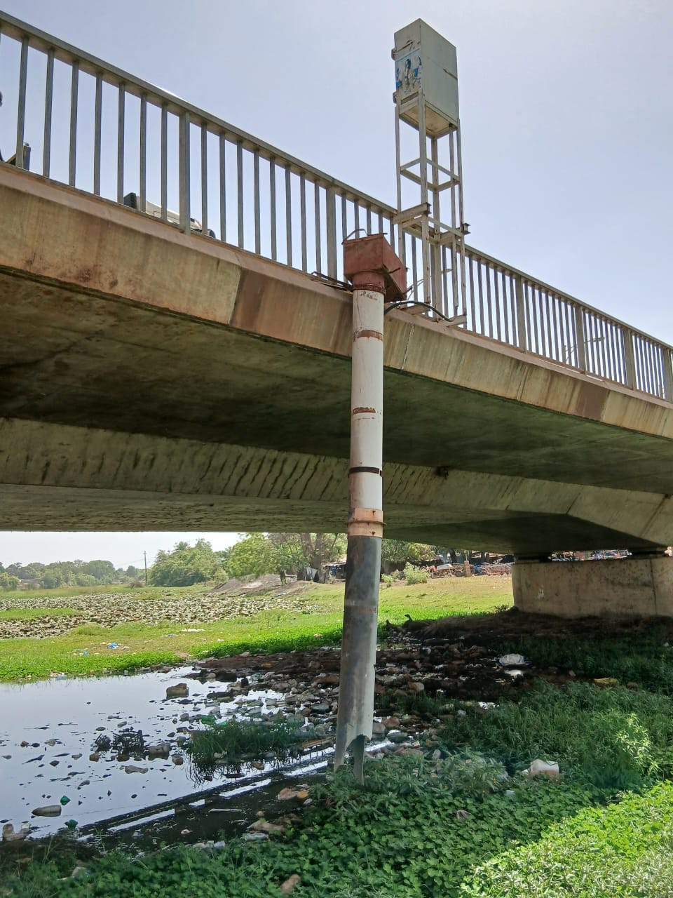
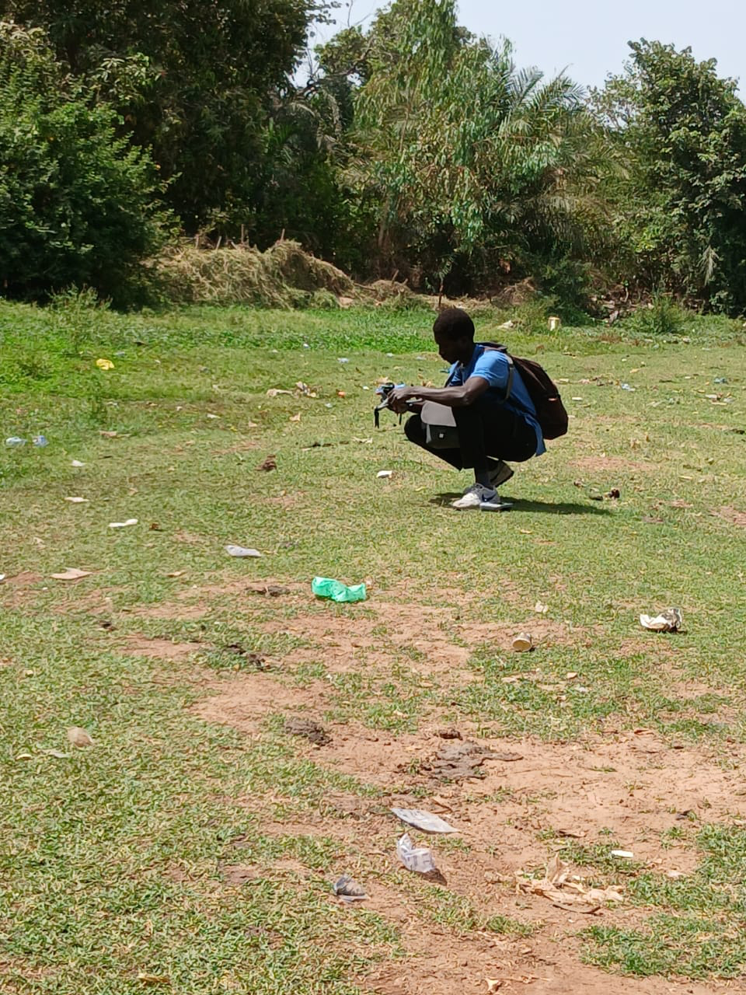
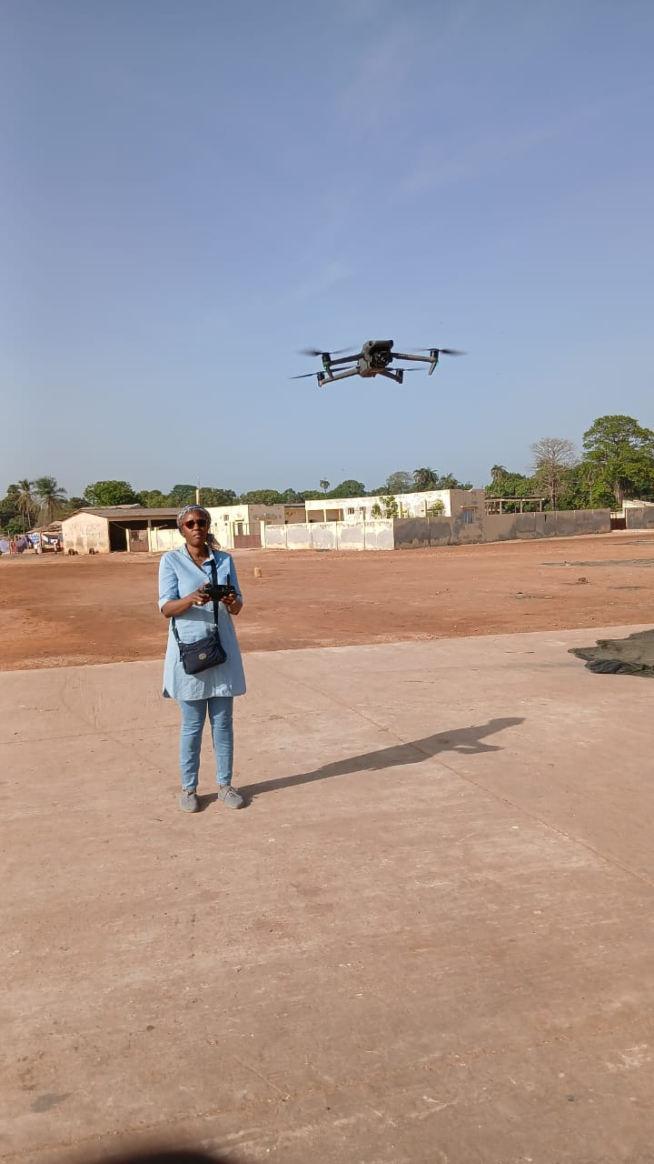

Slide 7
Ecole Doctorale
“Eau, Qualité et Usages de l’Eau”
Programme INITIATE (Regroupement International doctorants Sciences de l’Eau) composé d’une vingtaine d’institutions sur les 5 continents
  3 boursiers : Madina BA, Fatou DIOUF, Pape Samba DIOP
  1er regroupement en novembre 2024 à Marrakech
  2eme regroupement prévu à Montpellier en octobre 2025, en marge de la semaine internationale de la science

Slide 8
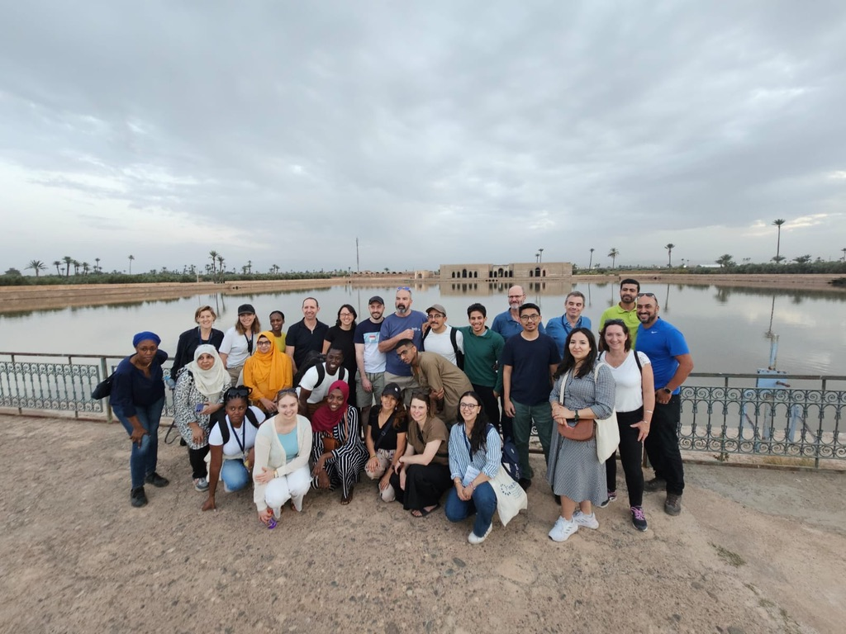

Slide 9
Master GIDEL (Gestion Intégrée et Développement durable du Littoral oust-africain)

Slide 10
Projet Reimagining Food Systems research (RFS)
Réinvention les Systèmes alimentaires (RFS) sur les chaînes de valeur de la pêche artisanale au Sénégal avec le CENTRE LEIBNIZ POUR LA RECHERCHE MARINE TROPICALE (ZMT), Université de BRéme (Allemangne) . Ce projet entre dans le cadre d’un projet de recherche de consortium international, « Reimagining Food Systems for Climate Change Adaptation, Mitigation, and Social Justice », qui comprend des partenaires de recherche de l’Université du Manitoba, de l’Université de Bergen (UiB), en Norvège. Le projet s’étend en Inde, en Afrique de l’Est et en Afrique de l’Ouest (université de Nouakchott, Mauritanie; Master GIDEL (Sénégal) et l'université Cap Coast du Ghana.
  Au sénégal : recrutement de 4 étudiants de niveau master 2 sur
    l’accès et l’approvisionnement et accès au poisson
    transformation artisanale : défis du secteur (a) et processus socioculturel et économique (b)
    commercialisation (marchés locaux et sous régionaux)
  financement de 30.000 EUROS

Slide 11
CLIMARES
Initiative de recherche visant à améliorer la résilience climatique des communautés vulnérables en Afrique, en particulier les pêcheurs, les agriculteurs, les travailleurs urbains, les pasteurs et les personnes déplacées.
Aapproche transdisciplinaire, reconnaissant la pertinence des connaissances des citoyens, du secteur privé et de la recherche académique et non académique. Il met l'accent sur la co-création et les partenariats égaux.
  Le projet est financé par le Conseil néerlandais de la recherche (NWO) via le programme Research on Routes by Consortia (ORC) et la Dutch Research Agenda (NWA).
  Zones d’étude : République démocratique du Congo, Maroc, Mozambique, Sénégal et Ouganda
  Implication du Master GIDEL dans le WP5 sur la pêche artisanale / Financement de 153.000 euros pour une thèse qui sera inscrite à l’EDEQUE (doctorante recruté)

Slide 12
SEDAD (PRCM)
Projet Solutions écosystémiques d’adaptation durable (SEDAD), qui vise à promouvoir l’adaptation aux changements climatiques en Afrique de l’Ouest à travers l’implémentation de solutions basées sur la nature
  Financement de 5000 dollars pour un mémoire de master sur le Évaluation de la contamination microplastique dans les aires marines protégées d’Ufoyaal Kassa-Bandial et de Kalone Bliss Kassa (Sénégal) (pour une meilleure gestion intégrée des écosystèmes)

Slide 13
MICROCLI-MAC
MICROCLIMAC : Technologie appliquée à la gestion intelligente des microclimats pour l’adaptation au changement climatique dans la macrorégion de Macaronésie et dans les pays tiers dans le cadre du programme INTERREG MAC 2021-2027
  CONSORTIUM SENEGAL, CAP-VERT, GHANA, CANARIAS, ACORES, MADERE, SAO TOME ET PRINCIPE
  Améliorer la résilience des pays et des régions dans l’espace de coopération face aux défis du changement climatique :
    Gérer les conditions météorologiques extrêmes et l’interaction entre les microclimats et les activités physiques, les activités récréatives et les sports de plein air ;
    Amoindrir les impacts du changement climatique sur l’attractivité et la compétitivité des systèmes touristiques et le bien-être de la population)

Slide 14
INOVABLU
Croissance numérique et durable du secteur bleue dans les territoires atlantiques, dans le cadre du programme INTERREG MAC 2021-2027
  Ce projet cible les régions macaronésiennes de l'Union européenne et les pays du Cap-Vert, de Sao Tomé-et-Principe et du Ghana, des territoires situés au milieu de l'Atlantique qui offrent des conditions naturelles idéales pour la pratique d'activités de tourisme bleu, notamment les sports nautiques et la voile
  GIDEL impliqué dans l’objetif spécifique 3 sur « Concevoir des expériences touristiques bleues, régénératrices sur le plan environnemental et social, soutenues par un processus de "Design Thinking", avec la participation de la communauté, des entreprises, des touristes et des représentants sectoriels, adaptées aux spécificités locales et aux opportunités de coopération transrégionale ».

Slide 15
Programme BCDI 2030
Programme BCDI 2030 financé par Projet financé par Affaires Mondiales Canada, implication du master GIDEL dans le projet « Pour une adaptation maritime et côtière résiliente dans le cadre de l'économie bleue en Afrique de l'Ouest » : 5 bourses d’études pour des étudiants de niveau Master
Partenariat avec l’université de de RIMOUSKI

